Slide 1


Les focus sur les inégalités sociales de santé en région
Conférence régionale des acteurs sur la pauvreté
Le 09 Février 2022
Jean-Luc FOSSARD – Statisticien (ARS NORMANDIE)
Céline LEROY – chargée d’études statistiques (ARS NORMANDIE)
Christelle GOUGEON - Responsable du pôle prévention promotion de la santé / direction de la santé publique (ARS NORMANDIE)

Slide 2
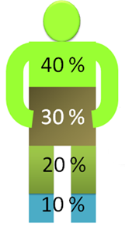
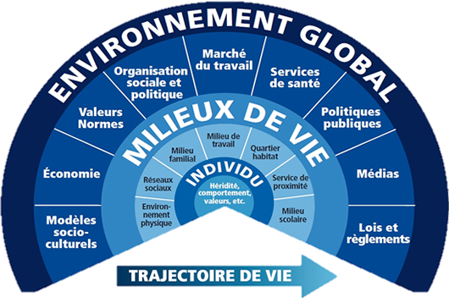
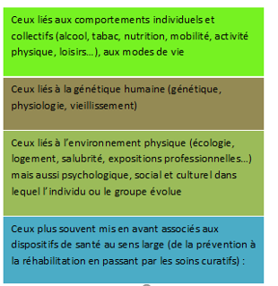
Définition 1 : Les déterminants de la santé
Toutes les personnes de tous les groupes sociaux ne disposent pas d’une réelle égalité des chances pour atteindre leur niveau de santé optimal (Ridde et al., 2007).

Slide 3
Définition 2 : les déterminants non médicaux des inégalités sociales et territoriales de santé*
Cinq grands modèles explicatifs des inégalités sociales de santé
la pauvreté absolue
explication classique des inégalités sociales de santé repose sur la prévalence des conditions matérielles de vie difficiles (mauvaises conditions de travail, d’alimentation, de logement, un recours plus difficile aux soins) sont à l’origine d’un mauvais état de santé
L’impact des comportements pathogènes (tabagisme, alcoolisme, sédentarité, addictions) avec un gradient social de santé pour des comportements à risque à mesure que l’on descend dans l’échelle sociale.
L’impact du support social et du capital social. La force du lien social peut être un bon prédicteur de la mortalité comme il permet aussi une diffusion plus rapide des comportements propices.
L’impact du revenu relatif ou du statut relatif. Il suggère que la position relative de l’individu dans la société est le véritable déterminant de son état de santé. (standard de vie, sentiment d’autonomie, revenu moyen)
L’histoire épidémiologique d’un individu, d’un territoire (Construction de l’état de santé au cours de la vie, transition épidémiologique)**
* IRDES Rapport de recherche réalisé dans le cadre du Programme Sciences biomédicales, santé et société CNRS-INSERM-DREES Juin 2004
** ADSP n°73 décembre 2010

Slide 4
Observer la pauvreté absolue et les comportements pathogènes liés à l’état de santé des personnes précaires
Une espérance de vie moins élevée chez les personnes en situation de précarité
Un écart d’espérance de vie de plus de 13 années entre les plus aisés et les plus modestes chez les hommes et de 8 années chez les femmes (INSEE 2018)
Un moindre recours aux soins et aux droits en général
Les personnes en situation de fragilité socio-économique suivent moins les recommandations de dépistage, ont un moindre recours aux médecins généralistes et spécialistes, présentent des retards de soins et des renoncements aux soins plus fréquents.
Des comportements à risques plus marqués
En fonction de la position sociale, la profession et le niveau d’éducation, des comportements de santé à risque sont plus ou moins marqués. Ainsi, les personnes moins diplômées et les ouvriers déclarent des consommations de tabac élevées, les jeunes en situation d’échec scolaire ont des rapports vis à vis des drogues plus à risque et les consommations régulières d’alcool sont plus élevées chez les chômeurs contrairement aux actifs (après 25 ans). Les modalités de prises en charges et de sortie des comportements à risque sont également différentes selon la position sociale. Ainsi, globalement, un usage problématique et de dépendance est plus fréquent chez les jeunes issus des milieux modestes.
Une santé mentale et physique plus dégradée
La fragilité socio-économique est également associée à des situations de détresse psychologique plus fréquentes et une perception globale de l’état de santé plus dégradée. Des maladies chroniques ou de caractères durables sont également plus fréquemment déclarées chez les personnes en situation de fragilités socio-économiques.

Slide 5
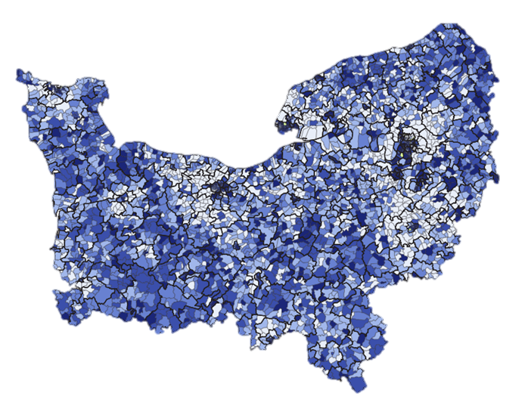
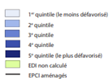
Une mesure des inégalités dans les territoires 1 : inégalité sociale et l’indice de défavorisation sociale
Le gradient social
« Le gradient social de santé décrit le phénomène par lequel ceux qui sont au sommet de la pyramide sociale jouissent d’une meilleure santé que ceux qui sont directement en-dessous d’eux, qui eux-mêmes sont en meilleure santé que ceux qui sont juste en-dessous et ainsi de suite jusqu’aux plus bas échelons »
Source : Rapport BLACK (1980) cité par A. SEN, « Why health equity », 2009
→ Mesure de ce gradient via l’indice de défavorisation sociale (EDI/ INSERM)
Indice de défavorisation sociale
(EDI – Inserm))
¨Pondérations de variables du recensement retenues à partir de l’enquête européenne EU-SILC sur la perception des ressources et des conditions de vie.
Critères par ordre de poids croissant :
- logement surpeuplé
- nationalité étrangère
- catégorie sociale ouvrier non qualifié ou agricole
- pas de voiture
- absence de chauffage
- chômage
- famille nombreuse
- famille monoparentale
- non propriétaire
- faible niveau d’éducation
Un score en 5 classes vers le plus défavorisé(classe 5).

Slide 6
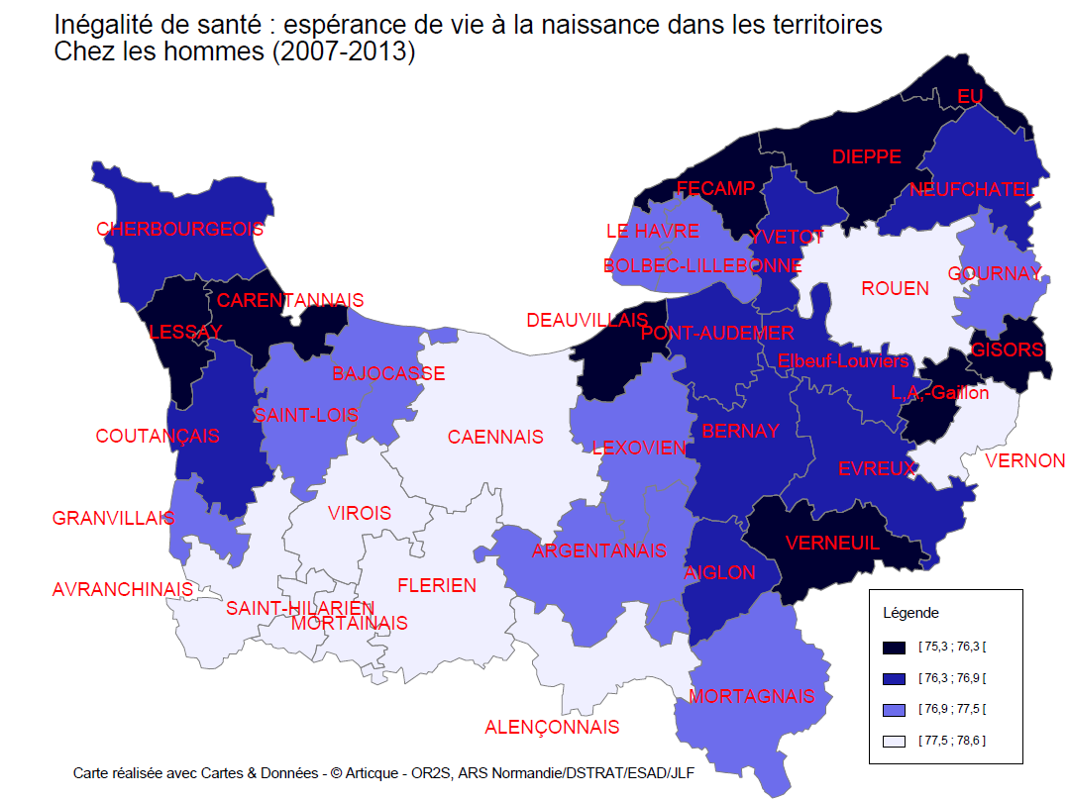
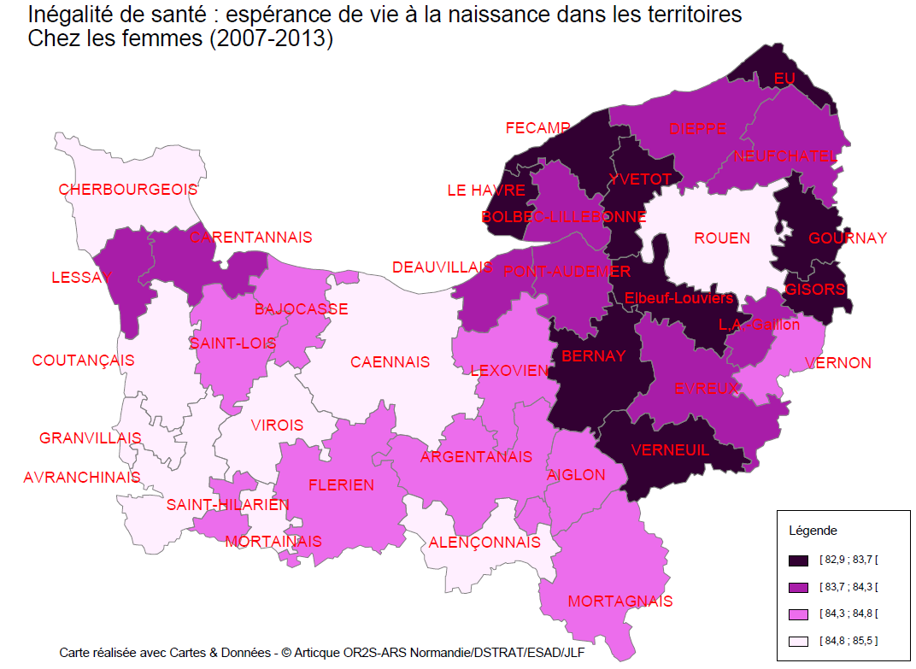
Une mesure des inégalités dans les territoires 2: inégalité de santé, espérance de vie des hommes et des femmes

Slide 7
Une santé plus dégradée
Un gradient social marqué
EDI : Indice de défavorisaton
1
20% les plus favorisés
Prévalence diabète en Normandie = 5,2 % (vs. 4,9% FM)
Prévalence maladies cardio vasculaires en Normandie = 9,1 %
Le gradient social sur ces trois pathologies est clairement identifiable. Les 20% les plus défavorisés présentent les taux de pathologies cardio-vasculaires, les taux de diabète et de maladies respiratoires les plus importants.
5
20% les plus défavorisés
Prévalence maladies respiratoires chroniques en Normandie = 6,2 % (vs. FM = 4,8%)
Troubles addictifs = troubles mentaux ou du comportement liés à l'utilisation de substances psycho-actives
cartographie des pathologiesv 2018 , CNAM, exploitation Dstrat ARS
Indice de défavorisation sociale (quintile 1-5), le 5 correspondant au plus défavorisé

Slide 8
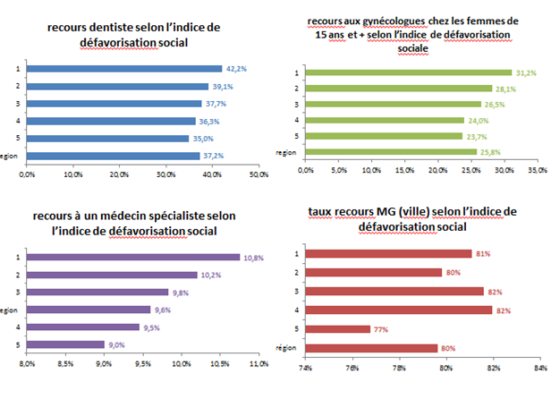
Une moindre recours aux soins
recours aux soins
Le recours aux soins notamment aux spécialistes, le recours aux soins dentaires, gynécologiques (femme) est beaucoup plus faible pour les 20% des individus les plus défavorisés socialement (EDI 5).
Source: SNDS 2019

Slide 9
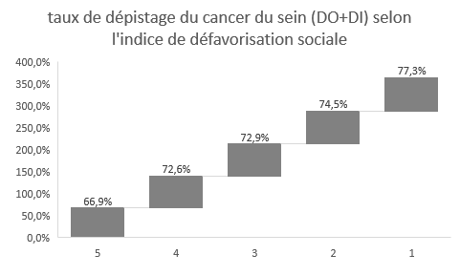
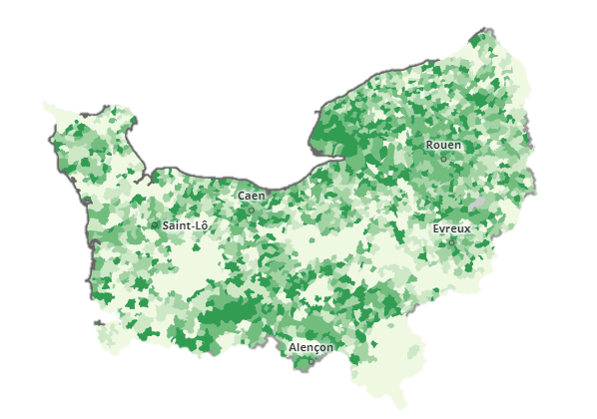
Comportements à risque
Moindre adhésion au dépistage /vaccination
20% les moins favorisés
20% les plus favorisés
Source : SNDS 2021
Source SNDS 2019

Slide 10
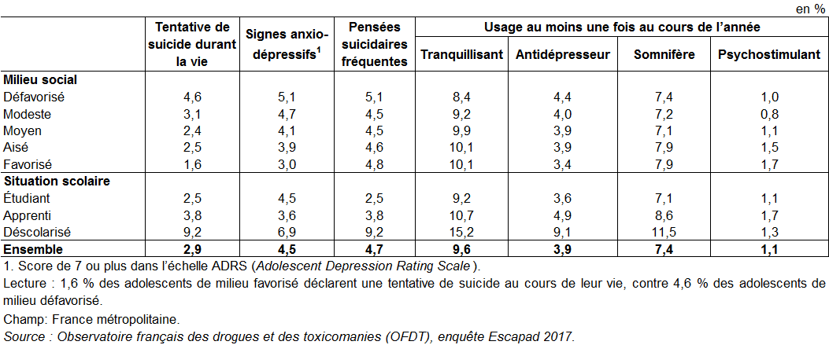
Santé mentale et usages de médicaments psychotropes selon le milieu social et la situation scolaire à 17 ans en 2017
Les tentatives de suicide suivent aussi un gradient social : 2 % des adolescents de milieu favorisé déclarent une tentative de suicide au cours de leur vie, contre 5 % de ceux de milieu défavorisé. Il en est de même pour les signes anxiodépressifs.
Pour les pensées suicidaires, la répartition entre milieux sociaux est égale dans la population (5 %).
Les différences sont aussi moins marquées pour les prises de médicaments psychotropes.
La prise de tranquillisants et de psychostimulants apparaît un peu plus fréquente dans les milieux aisés.

Slide 11
Repérage des ISTS : Priorisation des territoires
Priorisation à partir de deux indicateurs :
→ Le taux de mortalité prématurée
-Décès d'individus âgés de moins de 65 ans
-Décès considérés comme évitable qui auraient pu être prévenus par des actions adaptées. Par exemple, pour la mortalité prématurée liée au cancer, des actions sur les facteurs de risque (notamment le tabac et l’alcool), sur le dépistage et sur la prise en charge du cancer à un stade plus précoce seraient susceptibles de limiter la mortalité prématurée.
→ L’indicateur de défavorisation : l’European Deprivation Index (EDI)
-Disponible au niveau de l’IRIS
-Pour la France, l’EDI est constitué des indicateurs pondérés suivants : logements surpeuplés, chauffage, pop nationalité étrangère, voiture, ouvriers non qualifiés/agricole, familles monoparentale, ménages de ≥6, niveau d’éducation, chômage, non propriétaire).
L’EDI est issu de travaux développés en France par l’équipe de l’INSERM de Caen.

Slide 12
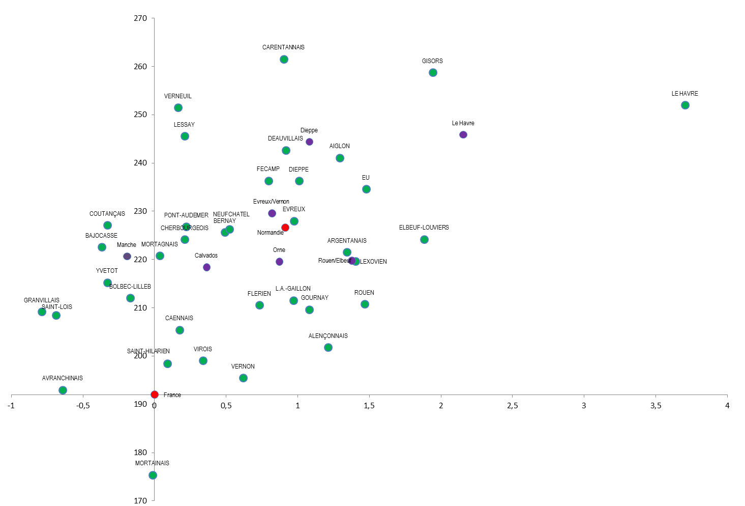
Ciblage des territoires au regard de
la mortalité prématurée et de la défavorisation
Territoires dont les indicateurs de mortalité prématurée sont plus dégradés que la région
Taux de mortalité prématurée (pour 100 000 hab)
Territoires dont les indicateurs de mortalité prématurée et de défavorisation sont plus dégradés que la région
Territoires dont les indicateurs de défavorisation sont plus dégradés que la région
Indice de défavorisation (EDI)

